Slide 1
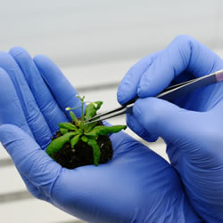
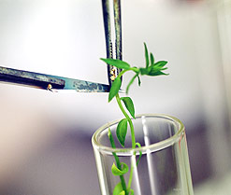
BAB 5
BIOTEKNOLOGI

Slide 2
STANDAR KOMPETENSI :
Siswa mampu Memahami prinsip-prinsip dasar bioteknologi serta implikasinya pada salingtemas
KOMPETENSI DASAR :
Siswa mampu menjelaskan arti , prinsip dasar, dan jenis-jenis bioteknologi.

Slide 3
Pendahuluan
Bioteknologi adalah cabang ilmu yang mempelajari pemanfaatan makhluk hidup (bakteri, fungi, virus, dan lain-lain) maupun produk dari makhluk hidup (enzim, alkohol) dalam proses produksi untuk menghasilkan barang dan jasa.
Perkembangan bioteknologi tidak hanya didasari pada biologi semata, tetapi juga pada ilmu-ilmu terapan dan murni lain, seperti biokimia, komputer, biologi molekular, mikrobiologi, genetika, kimia, matematika, dan lain sebagainya.

Slide 4
Bioteknologi secara sederhana sudah dikenal oleh manusia sejak ribuan tahun yang lalu.
Sebagai contoh :
Di bidang teknologi pangan adalah pembuatan bir, roti, maupun keju yang sudah dikenal sejak abad ke-19, pemuliaan tanaman untuk menghasilkan varietas-varietas baru di bidang pertanian, serta pemuliaan dan reproduksi hewan.
Di bidang medis, penerapan bioteknologi di masa lalu dibuktikan antara lain dengan penemuan vaksin, antibiotik, dan insulin walaupun masih dalam jumlah yang terbatas akibat proses fermentasi yang tidak sempurna. Perubahan signifikan terjadi setelah penemuan bioreaktor oleh Louis Pasteur. Sehingga bapak ini dikenal sebagai Bapak Bioteknologi.

Slide 5
Dalam tahun 1981 Perhimpunan Bioteknologi Eropa mendefinisikan Bioteknologi sebagai penggunaan biokimia mikrobiologi dan rekayasa kimia secara terpadu dengan tujuan untuk mencapai penerapan teknologi dari kapasitas mikroba dan sel-sel jaringan yang dibiakkan.Sesuai dengan definisi ini bioteknologi melibatkan mikrobiologi, biokimia/kimia, rekayasa genetika, biologi molekuler dan rekayasa proses dan teknik kimia untuk menghasilkan produk dan jasa.

Slide 6
Bioteknologi dapat digolongkan menjadi 2
A. bioteknologi konvensional/ tradisional
B. bioteknologi modern.
A. bioteknologi konvensional/ tradisional
Bioteknologi konvensional merupakan bioteknologi yang memanfaatkan mikroorganisme untuk memproduksi alkohol, asam asetat, gula, atau bahan makanan, Mikroorganisme dapat mengubah bahan pangan. Ciri khas yang tampak pada bioteknologi konvensional, yaitu adanya penggunaan makhluk hidup secara langsung dan belum tahu adanya penggunaan enzim
Contoh pengolahan bahan makanan : pembuatan tempe, tape, Asinan Sayuran,Roti, oncom, dan kecap. termasuk mentega, keju dan yoghurt.

Slide 7
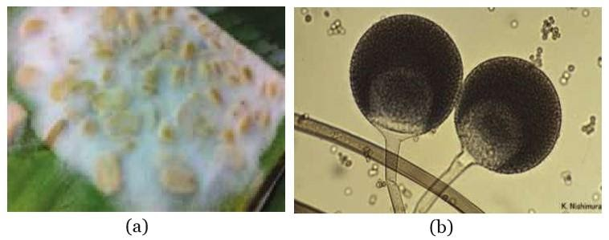
1. Tempe
Untuk membuat tempe, selain diperlukan bahan dasar kedelai juga diperlukan ragi. Ragi merupakan kumpulan spora mikroorganisme, berupa kapang. Dalam proses pembuatan tempe paling sedikit diperlukan empat jenis kapang dari genus Rhizopus, yaitu Rhyzopus oligosporus, Rhyzopus stolonifer, Rhyzopus arrhizus, dan Rhyzopus oryzae. Miselium dari kapang tersebut akan mengikat keping-keping biji kedelai dan memfermentasikan
(a) tempe, (b) jamur Rhizopus Orizae

Slide 8
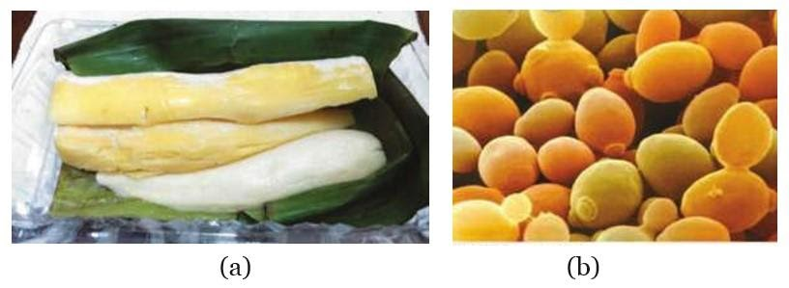
2. Tape
Tape dibuat dari bahan dasar ketela pohon dengan menggunakan sel-sel ragi. Ragi menghasilkan enzim yang dapat mengubah zat tepung menjadi produk yang berupa gula dan alkohol. Jamur yang digunakan adalah Saccharomyces cereviceae.
(a) tape singkong, (b) khamir Saccharomyces cerevisiae

Slide 9
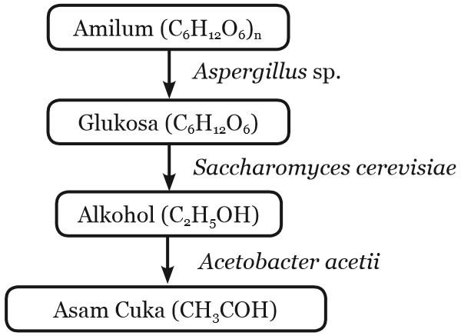
Berikut proses pembuatan tape :

Slide 10
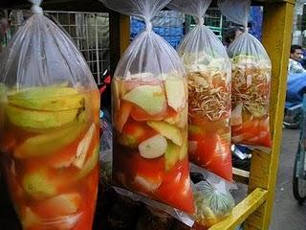
3. Pembuatan Asinan Sayuran
Asinan sayuran merupakan sayuran yang diawetkan dengan jalan fermentasi asam.Bakteri yang digunakan adalah Lactobacillus sp., Streptococcus sp., dan Pediococcus. Mikroorganisme tersebut mengubah zat gula yang terdapat dalam sayuran menjadi asam laktat. Asam laktat yang terbentuk dapat membatasi pertumbuhan mikroorganisme lain dan memberikan rasa khas pada sayuran yang difermentasi atau sering dikenal dengan nama ‘acar’.
Gambar 9.3. Asinan Sayuran

Slide 11
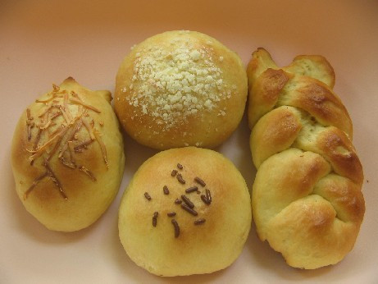
4. Pembuatan Roti
Proses fermentas pada pembuatan rotii ini dengan bantuan dari yeast atau khamir yaitu sejenis jamur. Yeast yang ditambahkan pada adonan tepung akan menjadikan proses fermentasi, yaitu akan menghasilkan gas karbon dioksida dan alkohol. Gas karbon dioksida tersebut dapat berguna untuk mengembangkan roti, sedangkan alkohol dibiarkan menguap. Selanjutnya, akan terlihat jika adonan tersebut dioven akan tampak lebih mengembang dan ukurannya membesar, hal ini dikarenakan gas akan mengembang jika temperatur tinggi.
Gambar 9.4. Roti

Slide 12
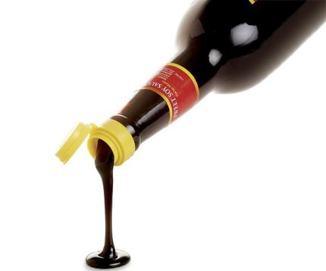
5. Kecap
Dalam pembuatan kecap, jamur, Aspergillus wentii dibiakkan pada kulit gandum terlebih dahulu. Jamur Aspergillus wentii bersama-sama dengan bakteri asam laktat yang tumbuh pada kedelai yang telah dimasak menghancurkan campuran gandum. Setelah proses fermentasi karbohidrat berlangsung cukup lama akhirnya akan dihasilkan produk kecap.
Gambar 9.5. Kecap

Slide 13
6. Mentega dan keju
Proses pembuatan keju diawali dengan pemanasan susu dengan suhu 90ºC atau dipasteurisasi, kemudian didinginkan sampai 30ºC.
Selanjutnya bakteri asam laktat dicampurkan.
Akibat dari kegiatan bakteri tersebut pH menurun dan susu terpisah menjadi cairan whey dan dadih padat, kemudian ditambahkan enzim renin dari lambung sapi muda untuk mengumpulkan dadih.
Enzim renin dewasa ini telah digantikan dengan enzim buatan, yaitu klimosin.

Slide 14
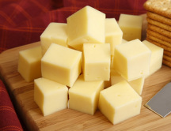
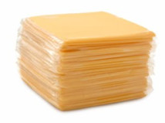
Dadih yang terbentuk selanjutnya dipanaskan pada temperatur 32ºC – 420ºC dan ditambah garam, kemudian ditekan untuk membuang air dan disimpan agar matang. Menggunakan mikroorganisme Streptococcus lactis bakteri-bakteri tersebut membentuk proses pengasaman. Selanjutnya, susu diberi cita rasa tertentu dan lemak mentega dipisahkan. Kemudian lemak mentega diaduk untuk menghasilkan mentega yang siap dimakan
Gambar 9.6. Mentega dan Keju

Slide 15
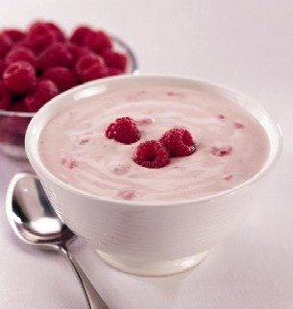
7. Yoghurt
Susu dipasteurisasi terlebih dahulu, selanjutnya sebagian besar lemak dibuang. Mikroorganisme yang berperan dalam pembuatan yoghurt, yaitu Lactobacillus bulgaricus dan Streptococcus thermophillus. Kedua bakteri tersebut ditambahkan pada susu dengan jumlah yang seimbang, selanjutnya disimpan selama ± 5 jam pada temperatur 45ºC. Selama penyimpanan tersebut pH akan turun menjadi 4,0 sebagai akibat dari kegiatan bakteri asam laktat. Selanjutnya susu didinginkan dan dapat diberi cita rasa
Gambar 9.7. Yoghurt

Slide 16
8. Nata de Coco Nata de coco berasal dari bahasa Spanyol yang berarti krim kelapa.Proses pembuatan nata de coco dibantu oleh sejenis bakteri bernama Acetobacter xylinum
Berikut ini langkah-langkah pembuatannya : 1. Pertama-tama, persiapkan bahan-bahan berikut: – Air kelapa – Gula pasir – Asam cuka (asam asetat) – Wadah fermentasi – Starter atau biakan bakteri Acetobacter xylinum – Panci untuk memasak
2. Saringlah air kelapa untuk memisahkan kotoran dan serat. Pastikan kandungan air kelapa benar-benar bersih dari serat-serat kelapa.

Slide 17
3. Masukkan air kelapa ke dalam panci. Didihkan air kelapa tersebut. setelah mendidih, tuangkan gula pasir.
4. Matikan api dan dinginkan. Taruhlah air kelapa tersebut ke dalam wadah untuk proses fermentasi yang telah steril. Setelah dingin, tambahkan asam asetat (asam cuka).
5. Tahap selanjutnya adalah tahap inokulasi yaitu suatu proses pemindahan bibit atau biakan bakteri dari medium lama ke medium baru. Pindahkan starter atau biakan bakteri Acetobacter xylinum dari media biakan ke wadah fermentasi berisi air kelapa yang telah didihkan, diberi gula dan asam cuka.

Slide 18
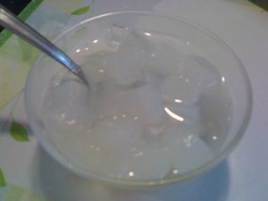
6. Tutuplah wadah fermentasi dan peram selama 7 sampai 14 hari. Pastikan media peram tertutup dan tidak mengalami goncangan. Pastikan kesterilan wadah peram dan penutupnya.
7. Ketika masa panen nata tiba, nata harus dicuci, direbus atau direndam terlebih dahulu untuk menghilangkan asam. Jika dilakukan dengan cara direndam, rendamlah dalam air selama 3 hari dan pastikan untuk mengganti air rendaman setiap hari.
8. Setelah itu, nata dipotong-potong menjadi beberapa bagian. Kemudian lakukan perebusan nata kembali.
9. Tahap akhhir pembuatan nata de coco yaitu dengan merendam nata yang telah direbus ke dalam larutan gula dengan presentase 40% selama 30 menit sampai 45 menit. Nata siap disantap.
Gambar 9.8. Nata de coco

Slide 20
Kelebihan dan Kekurangan Bioteknologi Konvensional
Kelebihan Bioteknologi Konvensional
1. Bioteknologi konvensional menggunakan bahan yang harganya relatif murah dan mudah didapat.
2. Teknologi yang digunakan juga tergolong sederhana dan tidak memiliki dampak negatif jangka panjang serta bisa meningkatkan nilai gizi makanan.

Slide 21
Kekurangan Bioteknologi Konvensional
1. Tidak adanya perbaikan masalah genetik dan tidak bisa mengatasi masalah genetik yang sudah ada sebelumnya.
2. Proses bioteknologi juga sangat mudah dipengaruhi oleh kondisi alam, antara lain suhu dan hama di lingkungan tersebut.

